Slide 1
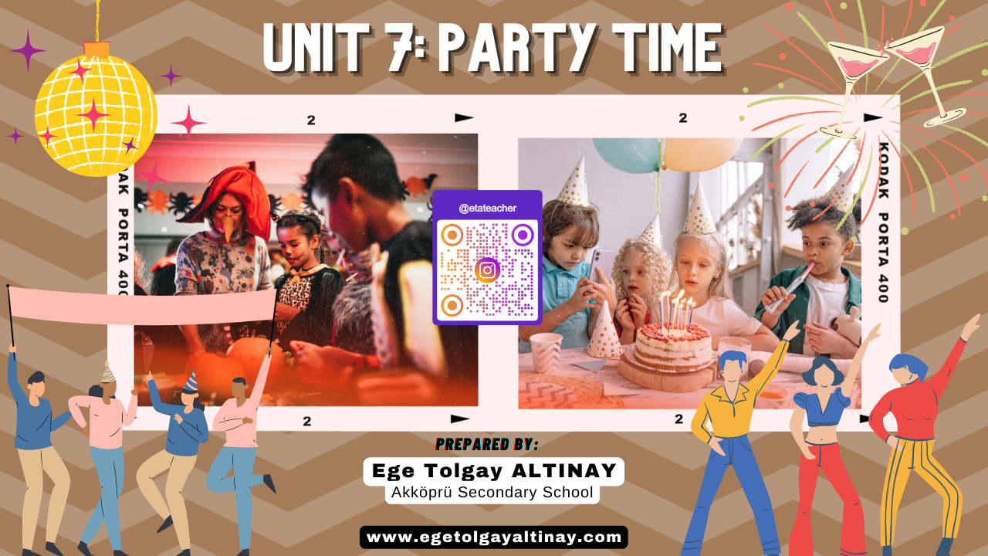

Slide 2
PARTY TYPES
(Parti Türleri)

Slide 3

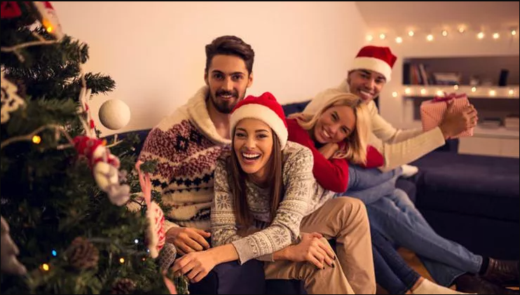
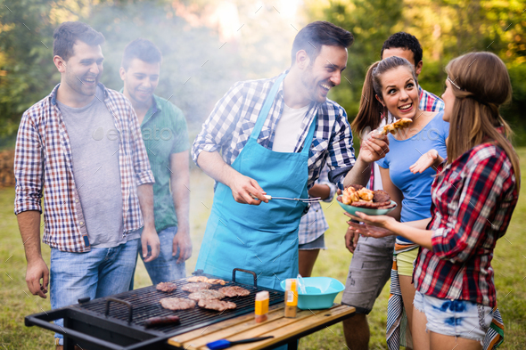
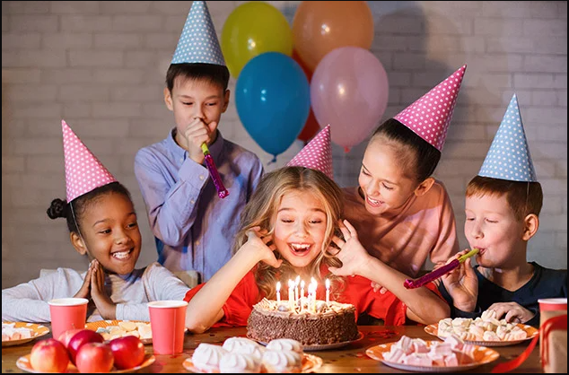
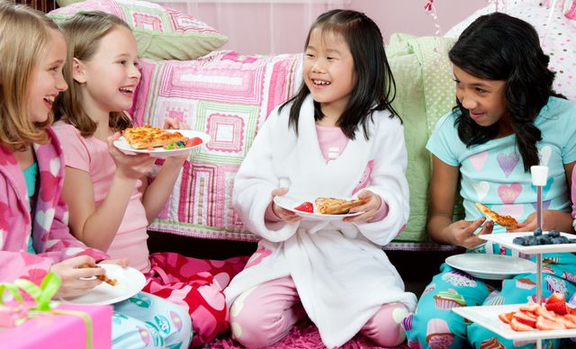



Party Types
Fancy Dress Party
New Year’s Party
Barbecue Party
Birthday Party
(Kostüm Partisi)
(Yeni Yıl Partisi)
(Mangal Partisi)
(Doğum Günü Partisi)
Pyjama/Slumber Party
Class Party
Farewell Party
Graduation Party
(Pijama Partisi)
(Sınıf Partisi)
(Veda Partisi)
(Mezuniyet Partisi)

Slide 4


Konu ile ilgili oyuna aşağıdaki linkten ulaşabilirsiniz:
https://www.egetolgayaltinay.com/lessons/186

Slide 5
Phrases About Parties
(Partilerle İlgili İfadeler)

Slide 6
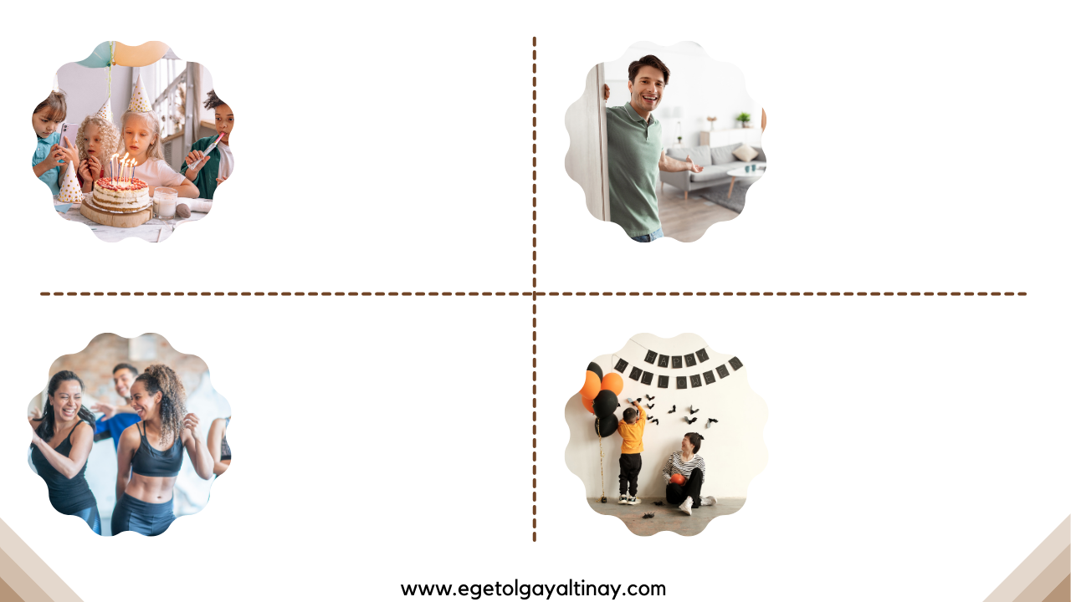
Throw a party
Invite
Have a party
Davet etmek
Parti vermek
Dance
Decorate
Dans etmek
Süslemek

Slide 7

Host
Ev sahibi
Blow the candles
Mumları üflemek
Guest
Misafir
Attend a party
Send off the guests
Partiye katılmak
Misafirleri yolcu etmek

Slide 8

Make a guest list
Send
Misafir listesi yapmak
Göndermek
Order a cake
Listen to music
Pasta sipariş etmek
Müzik dinlemek

Slide 9

Konu ile ilgili oyuna aşağıdaki linkten ulaşabilirsiniz:
https://www.egetolgayaltinay.com/lessons/187

Slide 10
Party Needs
(Parti İhtiyaçları)

Slide 11

Baloon
Beverage / Drink
Confetti
Cake
Candle
Balon
İçecek
Konfeti
Pasta
Mum
Clown
Party hat
Decorations
Colorful papers
Gift / Present
Palyaço
Parti şapkası
Süslemeler
Renkli kağıtlar
Hediye

Slide 12
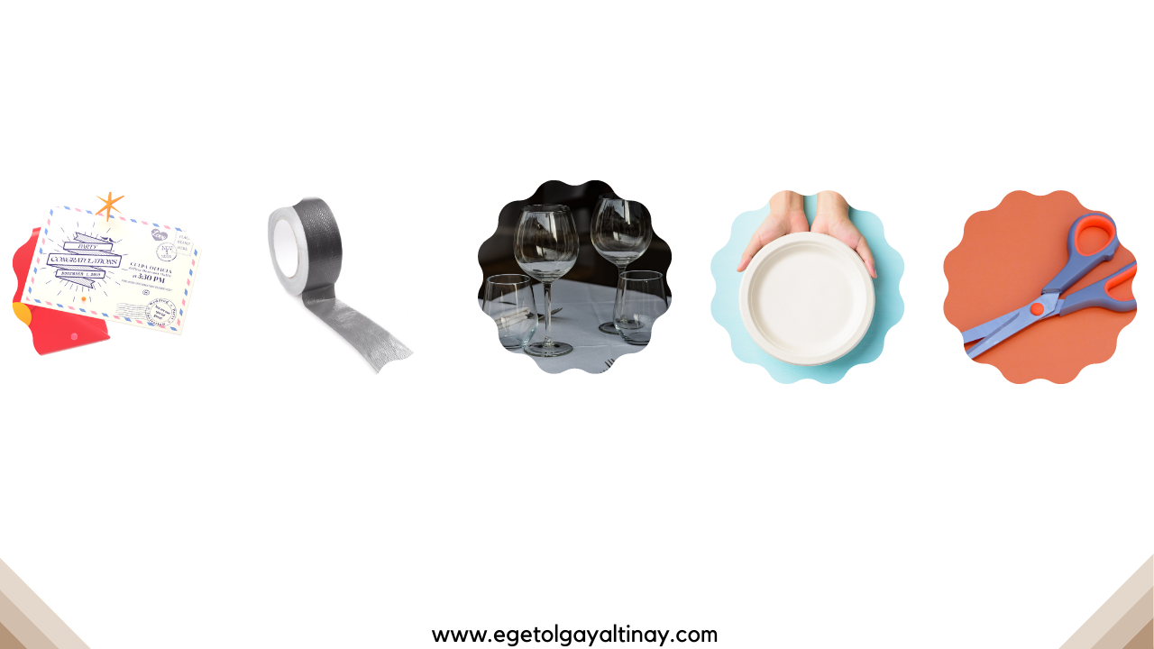
Invitation Card
Duct tape
Glass
Plate
Scissors
Davetiye
Koli bandı
Bardak
Tabak
Makas

Slide 13

Konu ile ilgili oyuna aşağıdaki linkten ulaşabilirsiniz:
https://www.egetolgayaltinay.com/lessons/185

Slide 14
OTHER IMPORTANT WORDS
(DİĞER ÖNEMLİ KELİMELER)
Before:
Önce
Leave:
Ayrılmak
After:
Sonra
Place:
Yer/Mekan
Excuse:
Mazeret
Welcome:
Hoş geldiniz
Busy:
Meşgul
Anyting else?:
Başka bir şey?
Buy:
Satın almak
See you:
Görüşürüz
Garden:
Bahçe
Take care:
Kendine iyi bak
Great:
Harika
You’re welcome:
Rica ederim
Kind / Type:
Tür
Nice to see you:
Seni görmek güzel
Mobile Phone:
Cep telefonu

Slide 15
Seasons & Months
(Mevsimler ve Aylar)

Slide 16


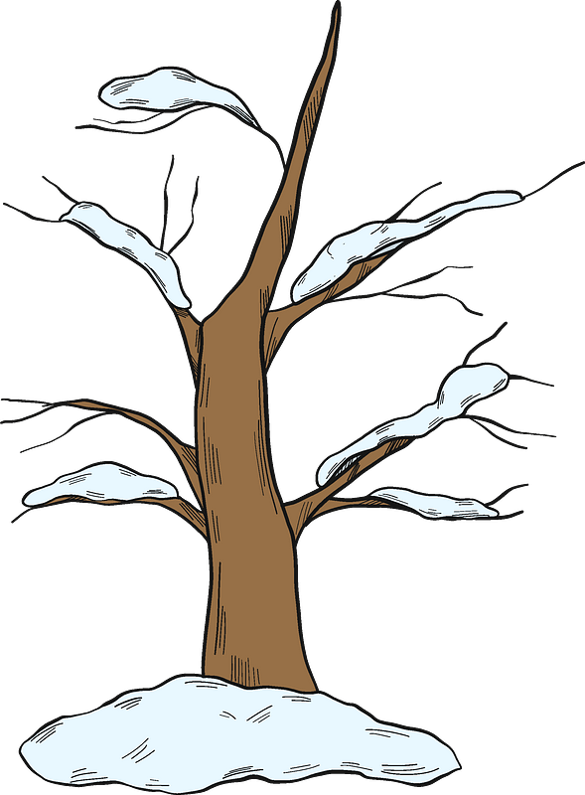




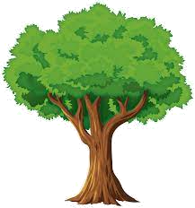
Autumn
(Sonbahar)
Winter
(Kış)
September
Eylül
December
Aralık
October
Ekim
January
Ocak
November
Kasım
February
Şubat
Spring
(İlkbahar)
Summer
(Yaz)
March
Mart
June
Haziran
April
Nisan
July
Temmuz
May
Mayıs
August
Ağustos

Slide 17

Konu ile ilgili oyuna aşağıdaki linkten ulaşabilirsiniz:
https://www.egetolgayaltinay.com/lessons/189

Slide 18
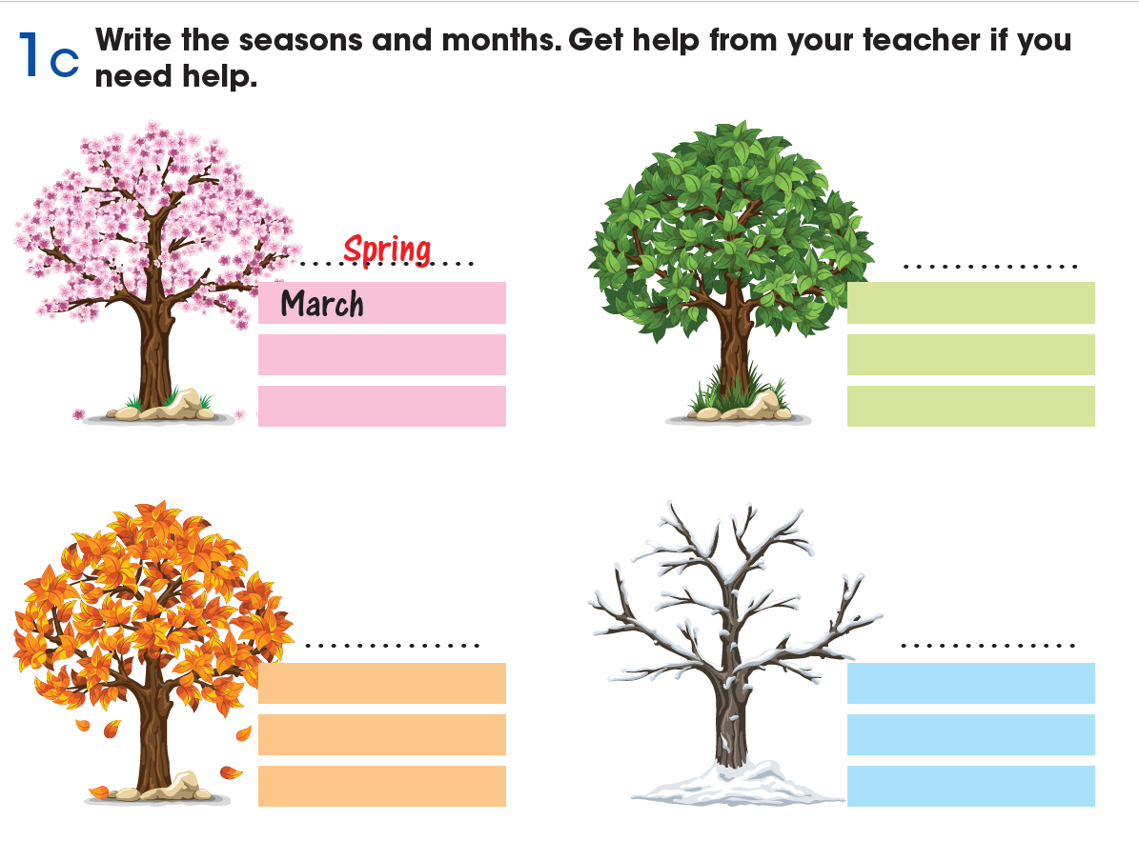

Summer
June
April
July
Başak Yayınları
May
August
Open Coursebook
Page 97
Activity 1c
Autumn
Winter
September
December
October
January
November
February

Slide 19

Days
(Günler)
There are SEVEN days in a week.
Monday:
Pazartesi
Tuesday:
Salı
Weekdays
(Haftaiçi)
Wednesday:
Çarşamba
Thursday:
Perşembe
Friday:
Cuma
Saturday:
Cumartesi
Weekend
(Haftasonu)
Sunday:
Pazar

Slide 20
In / On / At

Slide 21
IN / ON / AT
1
Ingilizcede mevsimlerden ve aylardan önce «-da / -de » anlamı vermek için in kullanılır.
The weather is hot in Summer.
(Yaz mevsiminde hava sıcaktır.)
My birthday is in August.
(Doğum günüm Ağustos ayında.)
2
Günlerden önce on kullanılır.
Berkay’s birthday is on Sunday.
(Berkay’ın doğum günü Pazar günü.)
I go to cinema on Saturdays.
(Ben, Cumartesi günleri sinemaya giderim.)

Slide 22
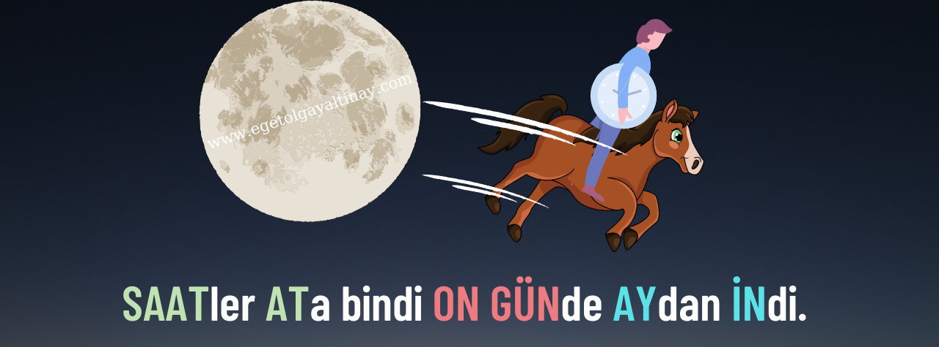
3
Saatlerden önce at kullanılır.
My school starts at 8.30 a.m.
(Okulum sabah saat 8.30’da başlar.)

Slide 23
When is your birthday?
Doğum günün ne zaman?
My birthday is in August.
Doğumgünüm Ağustos ayında.
My birthday party is on Friday.
Doğumgünü partim Cuma gününde.
My birthday party is at 10 pm.
Doğumgünü partim saat 10da.

Slide 24
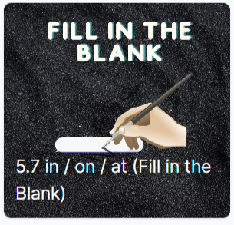
Konu ile ilgili oyuna aşağıdaki linkten ulaşabilirsiniz:
https://www.egetolgayaltinay.com/lessons/190

Slide 25
Ordinal Numbers
(Sıralama Sayıları)

Slide 26
Numbers
(Sayılar)
1: One
2: Two
3: Three
4: Four
5: Five
6: Six
7: Seven
8: Eight
9: Nine
10: Ten
11: Eleven
12: Twelve
13: Thirteen
14: Fourteen
15: Fifteen
16: Sixteen
17: Seventeen
18: Eighteen
19: Nineteen
20: Twenty
21: Twenty-one
22: Twenty-two
23: Twenty-three
24: Twenty-four
25: Twenty-five
26: Twenty-six
27: Twenty-seven
28: Twenty-eight
29: Twenty-nine
30: Thirty
31: Thirty-one

Slide 27
Ordinal Numbers
(Sıralama Sayıları)
1
1
(one)
st
(first)
= birinci
2
2
(two)
nd
(second)
= ikinci
3
3
(three)
rd
(third)
= üçüncü
4
th
(four)
4
= dördüncü
(fourth)
5
th
(five)
5
= beşinci
(fifth)

Slide 28
Ordinal Numbers
(Sıralama Sayıları)
1st: First
2nd: Second
3rd: Third
4th: Fourth
5th: Fifth
6th: Sixth
7th: Seventh
8th: Eighth
9th: Ninth
10th: Tenth
11th: Eleventh
12th: Twelfth
13th: Thirteenth
14th: Fourteenth
15th: Fifteenth
16th: Sixteenth
17th: Seventeenth
18th: Eighteenth
19th: Nineteenth
20th: Twentieth
21st: Twenty-First
22nd: Twenty-Second
23rd: Twenty-Third
24th: Twenty-fourth
25th: Twenty-fifth
26th: Twenty-sixth
27th: Twenty-seventh
28th: Twenty-eighth
29th: Twenty-ninth
30th: Thirtieth
31st: Thirty-first

Slide 29
Ordinal Numbers
(Sıralama Sayıları)
1st: First
2nd: Second
3rd: Third
4th: Fourth
5th: Fifth
6th: Sixth
7th: Seventh
8th: Eighth
9th: Ninth
10th: Tenth
11th: Eleventh
12th: Twelfth
13th: Thirteenth
14th: Fourteenth
15th: Fifteenth
16th: Sixteenth
17th: Seventeenth
18th: Eighteenth
19th: Nineteenth
20th: Twentieth
21st: Twenty-First
22nd: Twenty-Second
23rd: Twenty-Third
24th: Twenty-fourth
25th: Twenty-fifth
26th: Twenty-sixth
27th: Twenty-seventh
28th: Twenty-eighth
29th: Twenty-ninth
30th: Thirtieth
31st: Thirty-first

Slide 30
Can I … ? / May I …?
(Rica Yapıları)
Karşımızdaki kişiden izin isterken «Can I …» veya «May I …» kullanırız.
Can I ……... ?
(……. -ebilir miyim?)
May I ……….. ?
(…… -ebilir miyim?)
Can I throw a party?
(Parti verebilir miyim?)
May I invite my friends?
(Arkadaşlarımı davet edebilir miyim?)
ACCEPTING (KABUL ETMEK)
REFUSING (REDDETMEK)
Yes, you can.
(Evet yapabilirsin)
Sorry, you can’t.
(Üzgünüm, yapmazsın)
Alright.
(Tamam)
No, you can’t.
(Hayır, yapamazsın)
Of course.
(Elbette)
Sorry, not now.
(Üzgünüm şimdi olmaz)
Sure.
(Tabi ki)

Slide 31
Must / Mustn’t
(Zorunluluk Yapıları)
Zorunluluk ifade ederken «must» yardımcı fiilini kullanırız. Türkçeye ( -meli / -malı ) eki olarak çevrilir.
I have an English homework for tomorrow. I must do it.
(Yarına İngilizce ödevim var. Onu yapmalıyım.)
I must buy a gift for my friend.
(Arkadaşım için bir hediye satın almalıyım.)
I have a Math exam, I must study.
(Matematik sınavım var, ders çalışmalıyım.)
Bir şeyi yapmamız yasak ise «mustn’t» yapısı kullanılır. Türkçeye ( -mamalı ) eki olarak çevrilir.
You mustn’t swim in the river.
(Nehirde yüzmemelisin.)

Slide 32
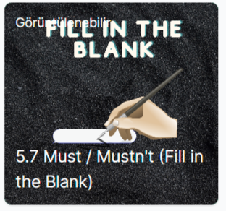
Konu ile ilgili oyuna aşağıdaki linkten ulaşabilirsiniz:
https://www.egetolgayaltinay.com/lessons/188

Slide 33

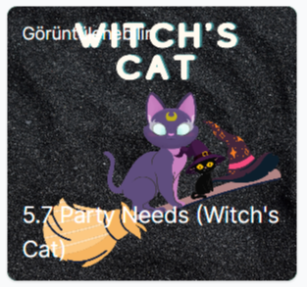
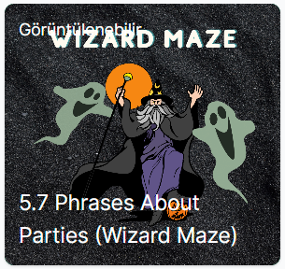
https://www.egetolgayaltinay.com/lessons/184
https://www.egetolgayaltinay.com/lessons/182
https://www.egetolgayaltinay.com/lessons/183
Diğer oyunlara yukarıdaki linklerden ulaşabilirsiniz.
www.egetolgayaltinay.com

Slide 34
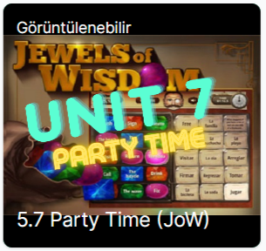
Ünite sonu kelime oyununa aşağıdaki linkten ulaşabilirsiniz:
https://www.egetolgayaltinay.com/lessons/181

Slide 35

SAMPLE
QUESTIONS

Slide 36
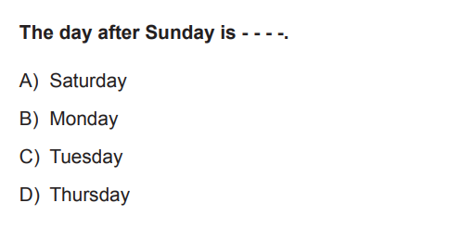

Slide 37
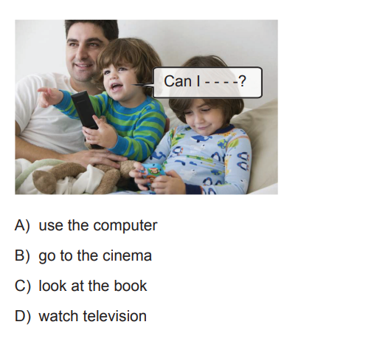

Slide 38
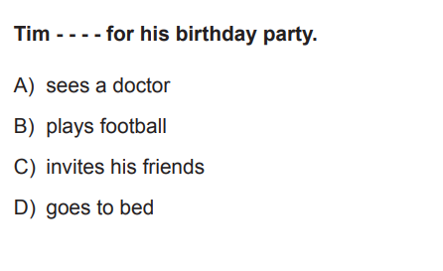

Slide 39
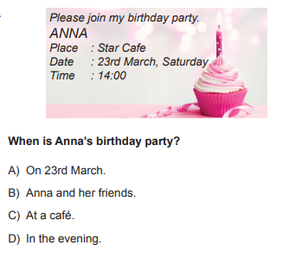

Slide 40
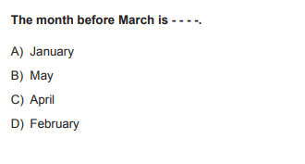

Slide 41
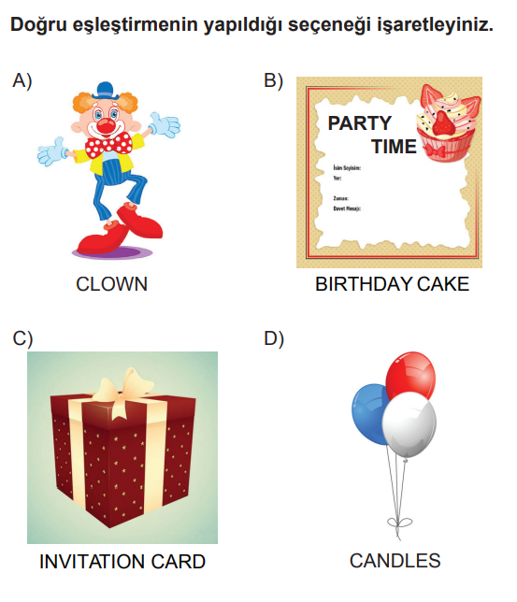

Slide 42
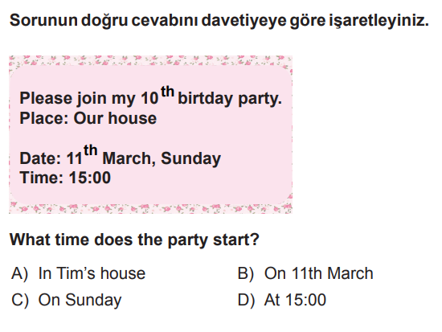

Slide 43

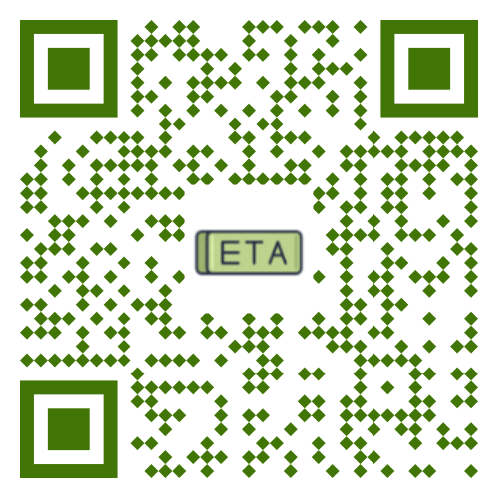

Slaytın bazı içerikleri için değerli meslektaşım,
Mutiş Teacher Muhterem SİDAN’a teşekkür ederim.
Ege Tolgay Altınay
Akköprü Ortaokulu Tuşba/VAN
Bu, ve benzeri içerikler için:
www.egetolgayaltinay.com adresini ziyaret edebilirsiniz.

